Slide 1
Základní determinanty vnějších vztahů EU
Říjen 2024

Slide 2
Povaha EU jako aktéra
Ekonomická supervelmoc, ale politický trpaslík a vojenský červ?
Mezinárodněprávní subjektivita
Více než mezinárodní organizace, ale není to „evropský stát“
Subjekt „sui generis“

Slide 3
Zahraniční politika státu
Strategie, jak dosáhnout svých cílů v mezinárodním prostředí
Na národní úrovni je za ni zodpovědná vláda (ministerstvo)
3 hlavní nástroje:
    Diplomacie
    Zahraniční pomoc
    Vojenská síla

Slide 4
Diplomacie
Instrument mezinárodní politiky
Ranná moderní diplomacie vzniká v italských městských státech v době renesance
Důležitá i neformální diplomacie v situaci, kdy stát jako takový nechce zaujmout formální pozici

Slide 5
Analýza zahraniční politiky
Foreign Policy Analysis (FPA)
Studuje proces, příčiny, výstupy a dopady zahraniční politiky
Zkoumá vnější prostředí, stejně tak jako vnitřní domácí prostředí, včetně vlivu sub-národních aktérů
Faktory strukturální (dané podobou mezinárodního systému) X faktory lidské (role individuálních voleb na podobu mezinárodního systému)

Slide 6
Tvorba zahraniční politiky
Představuje oblast tzv. „high politics“
Výsledek je výstupem komplexních interakcí v rámci vícevrstvého systému
Ačkoliv pilířová struktura de facto zrušena, v oblasti SZBP neformálně reziduuje
Stále výrazně intergovernmentální přístup
Vnější vztahy považovány za součást vnější suverenity států

Slide 7
Suverenita
Schopnost státu svrchovaně vystupovat navenek
Dle zásad mezinárodního práva jsou si všechny státy rovny
Ochota vzdát se vnější suverenity je základem pro existenci skutečné společné vnější politiky
Pro vytvoření skutečné SZP by se státy musely vzdát velké části své suverenity

Slide 8
Různé náhledy na samotnou existenci EU
Povaha EU nutně musí ovlivňovat podobu její zahraniční politiky
Realisté se soustředí na bezpečnost, suverenitu a „přežití státu“ – EU pro ně ne zcela uchopitelná
Idealisté (liberálové) – možnosti mezinárodní kooperace, role idejí a hodnot
Institucionalisté - Moravcsik
Konstruktivisté – role ideí a hodnost
Neomarxisté

Slide 9
EU jako Civilní Mocnost
Termín vytvořen Francoisem Duchenem
Od té doby mnohokrát dále rozpracován
Vychází z tendence EU řešit situace bez užití síly
Zároveň ale reflektuje nedostatek vojenských kapacit EU
Vychází též z přiznání dominance USA v oblasti vojenské síly, EU hledá jiné způsoby, jak se v mezinárodním prostředí angažovat
Nyní problém nedostatku kapacit s ohledem na ruskou agresi

Slide 10
Soft Power?
Termín Josepha Nye
„Attraction rather than coercion“
Hard power – tradiční vojenská, „tvrdá“ moc
Soft power – schopnost přesvědčovat, šířit svoje ideály a hodnoty
De facto projekce domácích hodnot v mezinárodním prostředí se snahou o docílení kýženého výstupu

Slide 11
EU jako „Normative Power“
Termín Iana Mannerse
EU je směrem dovnitř založená na principech jako je demokracie, vláda práva, lidská práva
Snaha o šíření těchto hodnot v mezinárodním prostředí
Jedním z cílů například vytváření stabilních institucí, které by byly v rozvojových zemích

Slide 12
Hlavní překážky skutečné SZP
EU je „civilní mocnost“ bez velkých vojenských zdrojů
Potřeba jednohlasnosti
„Evropa mluví mnoha hlasy“
Různé zájmy států (Irák 2003)
Do Brexitu Spojené království
Spíše rétorika (slova X činy)
Po 2008 několik let ekonomická krize (EU se zaměřovala spíše na vnitřní problémy), dopady COVID krize

Slide 13
„VELKÁ TROJKA“
Do Brexitu UK, Francie, Německo – dnes zůstává jen dvojka
Tři státy s dopadem na globální úroveň
Možnost forum-shopping – mají silné slovo i v některých jiných institucích než je EU
Zvládají se angažovat ve větším množství politik, než je tomu u malých států
Roli potvrzuje i European Foreign Policy Scoreboard, kde s nimi drží krok v podstatě jen Švédsko a poté Nizozemsko

Slide 14
Evropská identita
Cíle zahraniční politiky národních států se odvozují od jejich národní identity
Identita je sociální konstrukt (my X oni)
Existuje evropská identita?
Mění se evropská identita (spolu s rozšířeními)
Otázka rozšíření o Turecko

Slide 15
Vnitřní faktory podporující SZP
Snaha o větší vliv na mezinárodní politiku skrze kolektivní akci
Část ČS chápe SZP jako přidanou hodnotu a je připravena ji supranacionalizovat
V roce 2017 podporovaly existenci SZBP tři čtvrtiny občanů EU, skutečnou zahraniční politiku pak dvě třetiny (dle Eurobarometru)
Role NGOs, akademické obce, expertů
Konstruktivisté – spoluprací lze postupně vybudovat evropskou identitu

Slide 16
Externí faktory
Vnější „poptávka“ – události vnějšího světa – „hodina Evropy“
Vzájemná závislost
Globalizace
Další formující se mocnosti
Nyní i Rusko

Slide 17
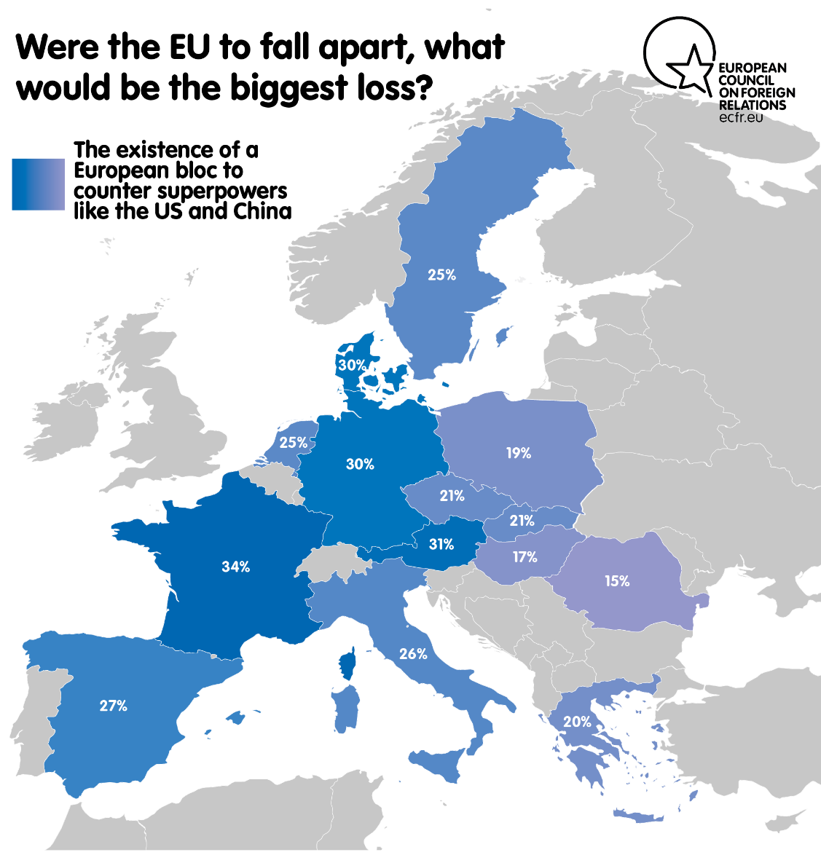

Slide 18
„Logika diverzity“
Členské státy mají odlišné, často protichůdné zájmy
Potřeba jednohlasnosti – složité vyjednávání – nejmenší společný jmenovatel

Slide 19
Hlavní body zahraniční politiky EU v mezinárodním prostředí
Multilateralismus
Vláda práva na globální úrovni
Kooperativní podoba bezpečnosti
Ochrana životního prostředí

Slide 20
Role hodnot v zahraniční politice EU
Hodnoty mohou výrazným způsobem ovlivňovat vnější politiku
Jedná se například o víru v demokracii jako nejlepší systém vlády či v univerzalitu základních lidských práv
Základní hodnoty EU vychází často z křesťanské tradice sdílené členskými státy

Slide 21
Role „lídrů“
Vedoucí státy a vedoucí osobnosti
Některé státy jsou aktivnější a vlivnější než jiné
Regionální orientace
Vliv silných osobností
Neschází nám na úrovni EU lídři?
Není z lídrů strach?
2019 – Charles Michel, Josep Borrell, Ursula von der Leyen

Slide 22
Kaja Kallas – Světlo na konci tunelu
Navržená jako nová vysoká představitelka
Bývalá estonská premiérka
Velmi ostrá proti Rusku, již po roce 2014 v roli europoslankyně
Schopnost zvolit si někoho s tvrdým postojem

